Slide 1

Италия
Изготвил:
Дарина Атанасова 8в №13

Slide 2
Разположение
Италия е разположена на Апенинския полуостров и континенталните области непосредствено на север от него, приблизително до главния вододел на Алпите, както и на Сицилия, Сардиния и редица по-малки острови.

Slide 3
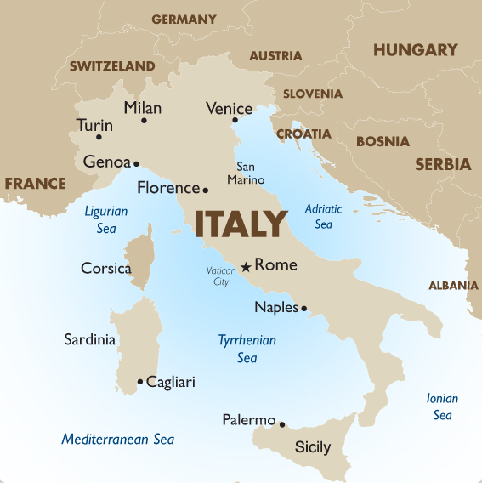
Граници
Италия граничи с Франция на северозапад , с Швейцария и Австрия на север, със Словения на изток, с анклава Сан Марино и с Ватикана, която се намира в Рим.

Slide 4
Релеф
Релефът на Италия е предимно планински - 80% от територията е заета от планини. По северната граница са разположени части от Алпите с най-висок връх Монблан (4 807 m). На юг от тях се намира най-голямата равнинна област в страната - Паданската равнина. По дължината на полуострова е разположена веригата на Апенинските планини с най-висок връх Корно (2 914 m).

Slide 5
Климат
Климатът в Италия е субтропичен, със значителни местни особености.В централните и южните части на страната климатът е субтропичен средиземноморски , с мека и влажна зима и сухо горещо лято. Паданската равнина и склоновете на Алпите в северната част на страната имат влажен субтропичен климат, по-хладна зима и равномерни валежи през годината.

Slide 6
Флора и фауна
Най-високият горски пояс се състои от иглолистни дървета, а по-ниските – от бук, дъб, кестен. В Паданската равнина виреят топола и върба. На полуострова и на по-големите острови преобладава средиземноморска растителност: корков дъб, зелен дъб, хвойна, къпина, лавър, мирта, палма джудже.
Едрите бозайници са малко. В Алпите се срещат алпийска антилопа, дива коза и сърна, в Апенините – кафява мечка, алпийска антилопа, видра. Гарваните и лястовиците са характерни за Италия птици. Моретата, обграждащи страната, изобилстват от морски живот.

Slide 7
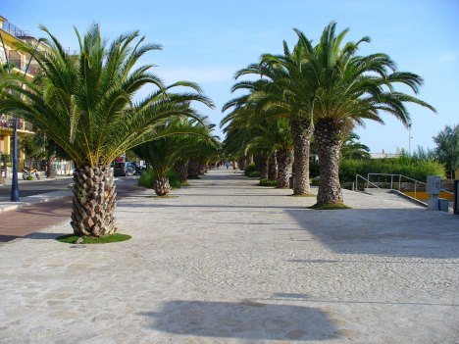
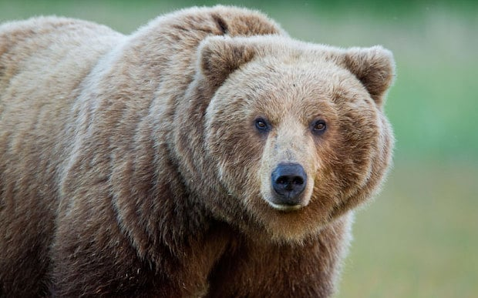
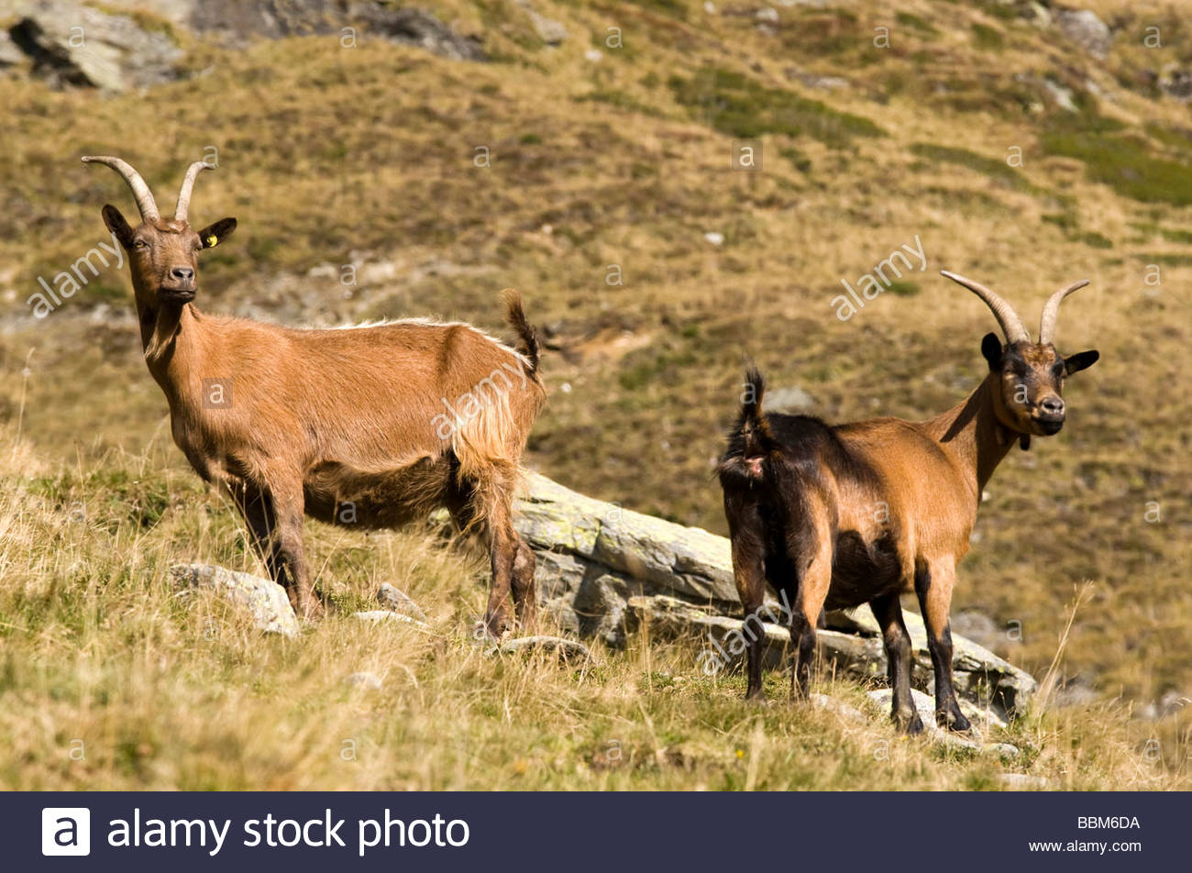
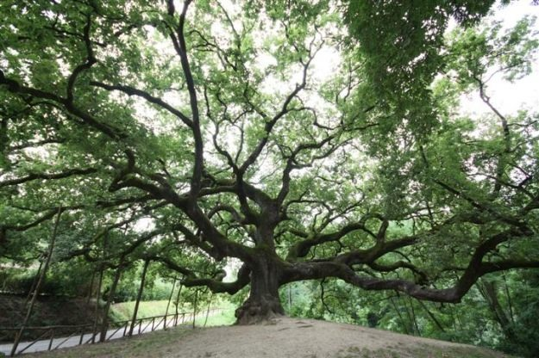

Slide 8
Води
Реки
Езера
Река По е най-голямата река както по дължина - 652 км, така и по площ на водосборния басейн – 1500 км². Извира от Алпите, протича през Паданската равнина и се влива в Адриатическо море. Адидже е втората по дължина река в страната - 410 км. Други по-големи реки са Тибър, Арно и Пиаве.
Лаго ди Гарда (площ 370 км²) е най-голямото италианско езеро и четвъртото по големина в Европа. Лаго ди Комо (максимална дълбочина 410 м ) е най-дълбокото езеро в Италия. Лаго Маджоре, с площ 212 км², се намира във водосборния басейн на река По.

Slide 9
Население
Към януари 2016 година общото население на Италия е 60.6 млн. души. Средната гъстота на населението е 197 д/km². Средната продължителност на живот е 75 години за мъжете и 81 години – за жените. Населението е съставено от 98,1% италианци, 0,6% германци (южно-тиролци) и 1,3% от други етноси.

Slide 10
Религия
В Италия основната религия е католицизмът. Страната е една от католическите страни с най-силна вяра и традиции. Над 91% са католици (около 54 млн. души) . Мюсюлманите (предимно чужденци) са около 1.2 милиона. Будистите наброяват 103 000, а индуистите – 108 000.

Slide 11
Държавно устройство
Италия е демократична парламентарна република с многопартийна система.От 31 януари 2015 г президент на Италия е Серджо Матарела, а настоящият председател на Министерския съвет е Паоло Джентилони. Основният законодателен орган е двукамарният парламент, като Министерският съвет също има ограничени законодателни правомощия.

Slide 12
Икономика
Според данни на МВФ италианската икономика е седма в света и четвърта в Европа. Поради изключително ниския си растеж (средно 1,23% за последното десетилетие) Италия понякога е наричана „болният човек на Европа“. В страната се добиват живак, въглища, желязна руда, нефт, мрамор и др. Най-развити промишлени отрасли са: машиностроене, автомобилостроене, корабостроене, самолетостроене, електроника, електротехническа и др.

Slide 13
Забележителности

Slide 14
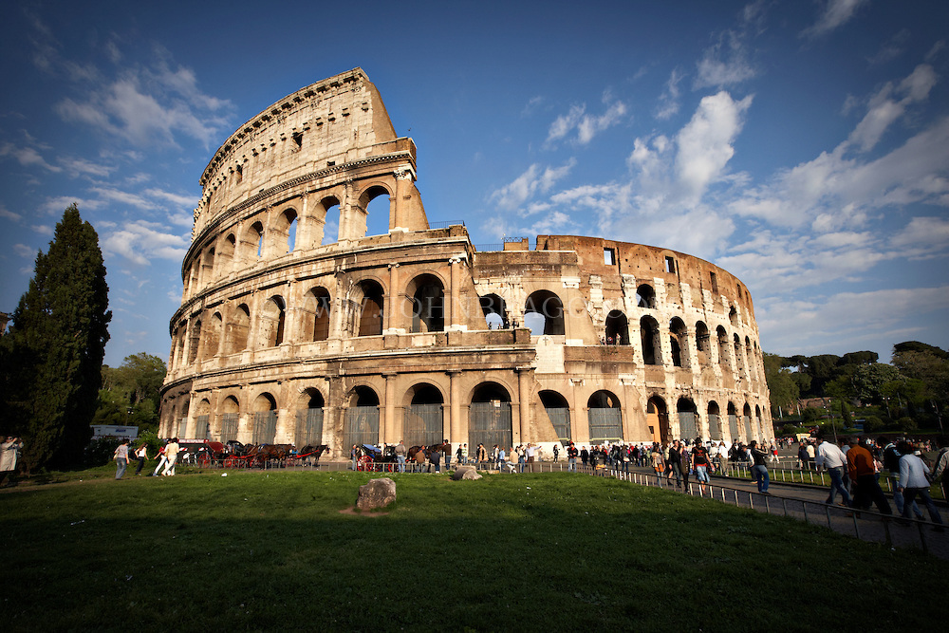
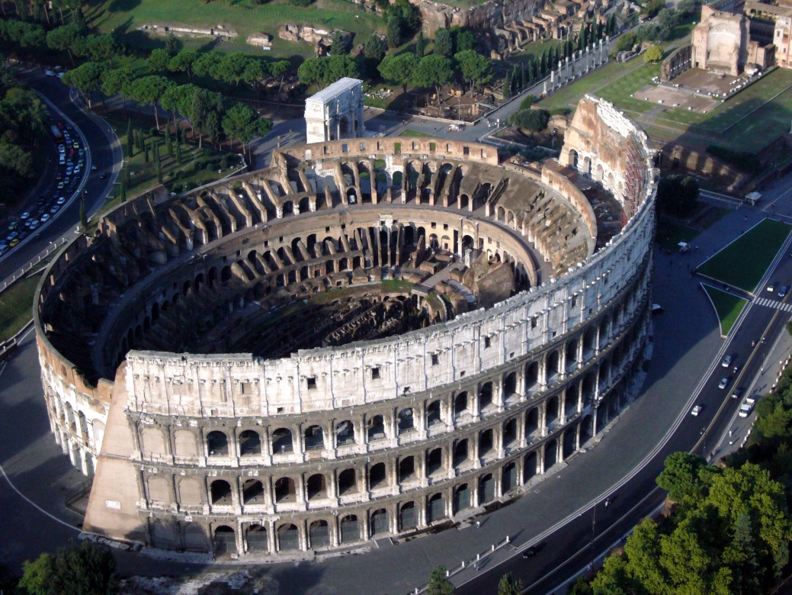
Колизеумът
Колизеумът е най-просторният и великолепен от амфитеатрите в Древен Рим. Той е използван за гладиаторски битки, екзекуции и много други зрелища.

Slide 15
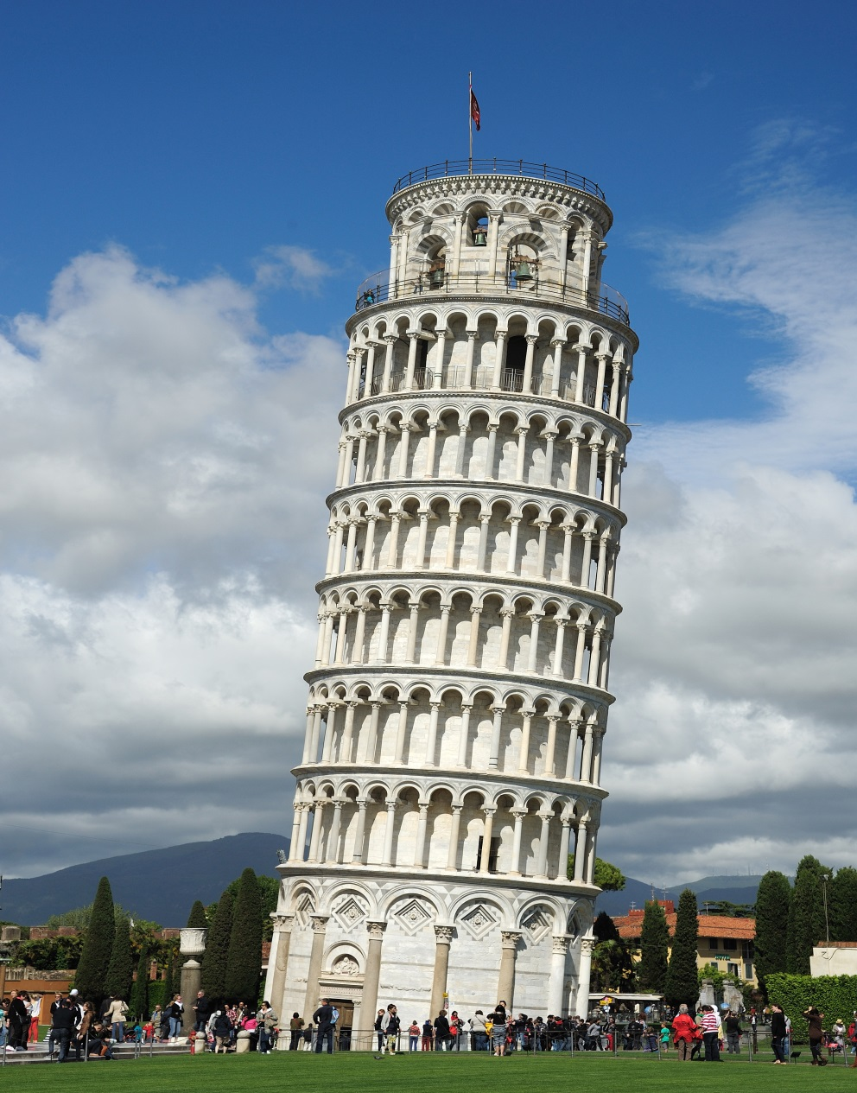
Наклонената кула в Пиза
Наклонената кула в Пиза е отделно разположена камбанария на катедралата в град Пиза, Италия. Предназначена е да стои вертикално но, веднага след началото на строителството през 1173 започва да се накланя на север, заради слабата земна основа и неправилното изпълнение на фундирането.

Slide 16
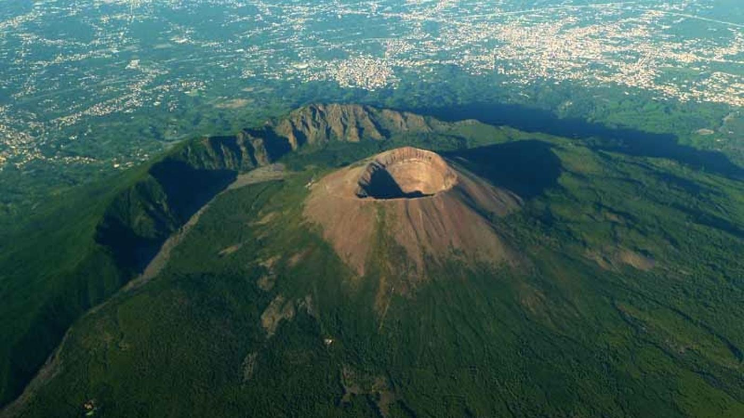
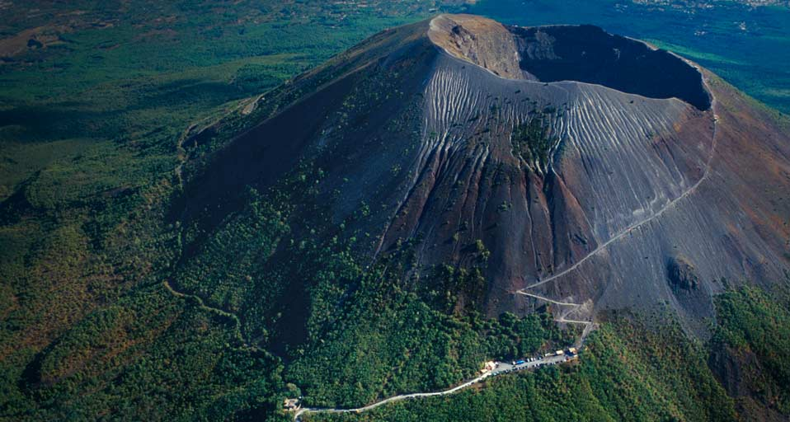
Везувий
Вулканът Везувий се извисява на височина 1 281 m над морското ниво, близо до Неаполитанския залив. Той е единственият активен вулкан в континенталната част на Европа. Последното му изригване е през 1944 г.

Slide 17
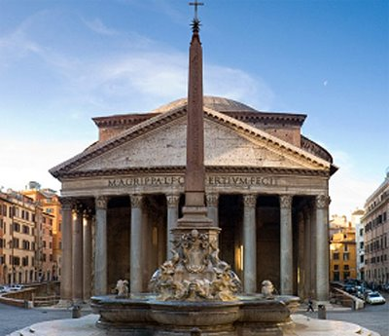
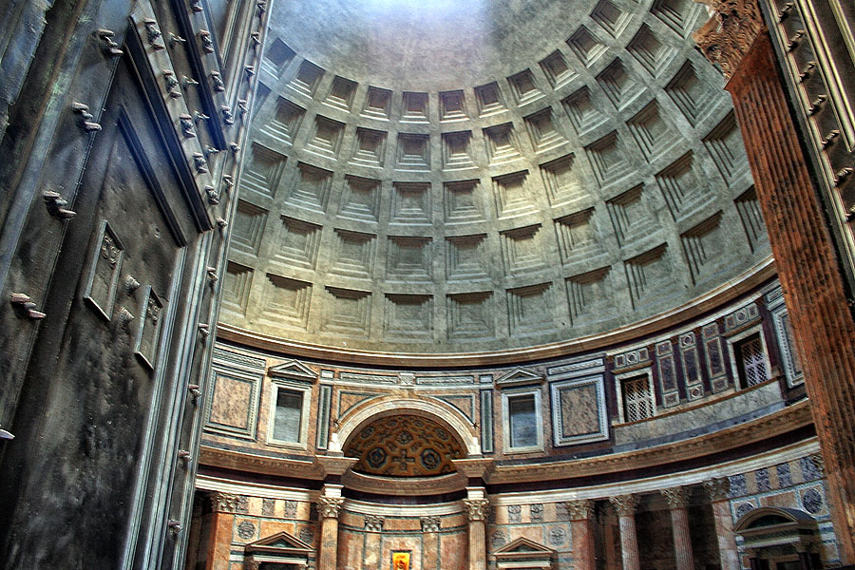
Пантеонът
Пантеонът е бивш древноримски храм в Рим, посветен на всички богове, а понастоящем католически храм, посветен на Богородица и вси светии. Пантеонът се намира в историческия център на Рим, на площада Пиаца дела Ротонда.

Slide 18
Благодаря за вниманието!

